Slide 1
РОЛЬ ВОЛОНТЕРОВ
КАК ТЬЮТОРОВ В СОЦИАЛЬНОЙ АДАПТАЦИИ И РЕАЛИЗАЦИИ ЛИЧНОСТНОГО РАЗВИТИЯ
ДЕТЕЙ С ОВЗ

Slide 2
«Если мы хотим достичь более богатой культуры, мы должны найти такую, в которой каждый человеческий дар имеет свое место» Маргарет Мид.

Slide 3
Для человека не существует более
чудовищного наказания, чем быть
предоставленным в обществе самому
себе и оставаться абсолютно незамеченным.
Уильям Джеймс

Slide 4
Цель проекта: создание инновационно-образовательного пространства для взаимодействия и равноправного общения, развитие и формирование учебно- познавательного, творческого потенциала, социальная адаптация детей с ограниченными возможностями здоровья.
Задачи:
Обеспечение повышенного качества доступной среды.
Повышение уровня социальной активности и жизненной позиции обучающихся с ограниченными возможностями здоровья
Развитие творческих способностей обучающихся, в том числе привлечение данной категории к участию в творческих конкурсах различного уровня.
Развитие нравственных качеств личности у обучающихся-волонтеров
(отзывчивости, готовности оказать помощь, сочувствия).

Slide 5
Актуальность проекта
В нашей стране регулярно возрастает количество детей, которые имеют нарушения в развитии. Ребята с ОВЗ, равно как и все без исключения ребята, обладают правом на образование, интенсивную, полноценную жизнедеятельность в социуме. Вовлечение ребенка с низкими интеллектуальными способностями в социум — это один с важных общественно-финансовых и демографических вопросов современного отечественного общества.
Социализация ребенка с ОВЗ благополучно совершается в коллективной работе и общении с другими людьми. Непосредственно, таким образом, ребёнок завладевает информацией, нужными познаниями и умениями, у него создаются личные взгляды, потребности, методы поведения, закладываются личные особенности характера.
У нас учатся дети с ОВЗ в 1, 3, 7 классах и для каждого класса мы находим свои формы работы.
Наш проект интересен тем, что этим занимаются наши дети-волонтеры или как мы их называем тьюторы. Кроме этого, нашим старшим волонтерам уже помогают и первоклассники, которые способны и устроить представление, и поиграть с детьми с ОВЗ. Это, конечно, необычно и заслуживает отдельного внимания.

Slide 6
Прогнозируемый результат
1.Создание современной коррекционно-развивающей среды, способствующей социализации ребенка с ограниченными возможностями здоровья с последующей успешной интеграцией в общество;
2.Обеспечение условий для максимальной самореализации каждого обучающегося с опорой на его личностные ресурсы;
3. Формирование положительной мотивации к трудовой деятельности обучающимися с ОВЗ.
4. Воспитание самостоятельной личности каждого обучающегося с активной жизненной позицией и запасом основных профессиональных навыков.

Slide 7
Наши волонтеры-тьюторы:
-помогают на уроках;
-занимаются театрализованной деятельностью, в которую вовлекаются дети с овз;
-проводят спортивно-оздоровительные мероприятия;
-знакомят детей с культурой родного края;
-проводят мероприятия для профессионального самоопределения;

Slide 8
На уроках технологии волонтеры успешно помогают в лепке пластилина, что хорошо развивает мелкую моторику рук.
Час библиотерапии был посвящен чтению книг, рассматриванию сюжетов картинок. Дети познакомились с различными авторами детских рассказов и сказок.

Slide 9
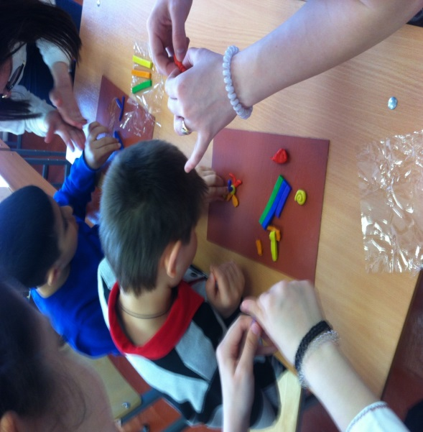
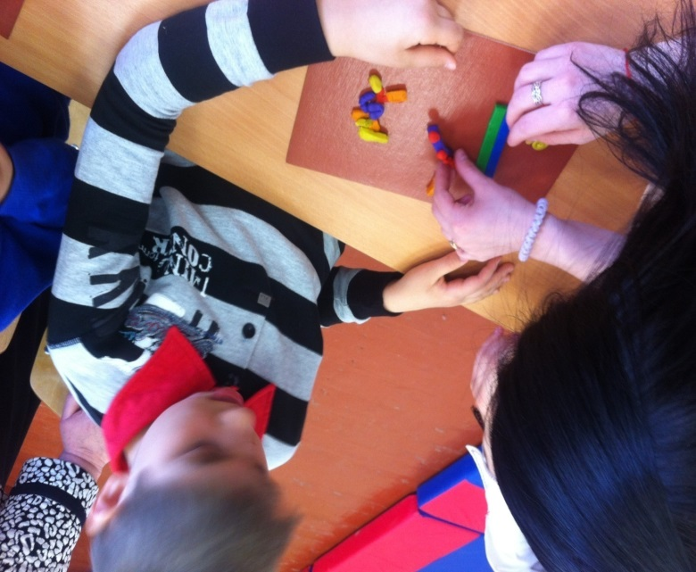
НА УРОКЕ ТЕХНОЛОГИИ

Slide 10
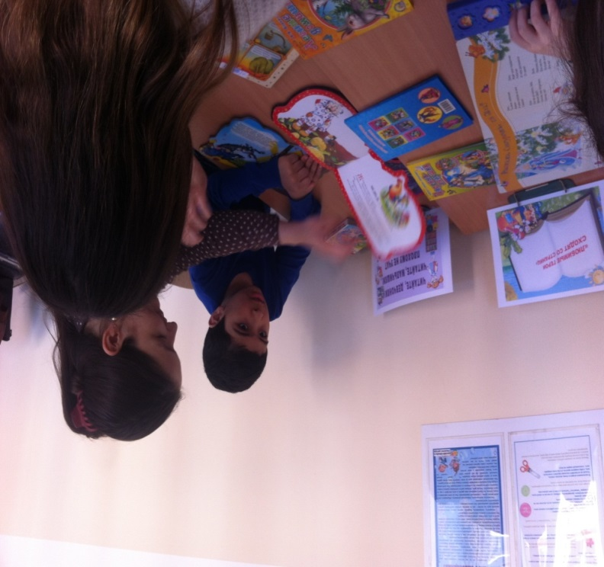
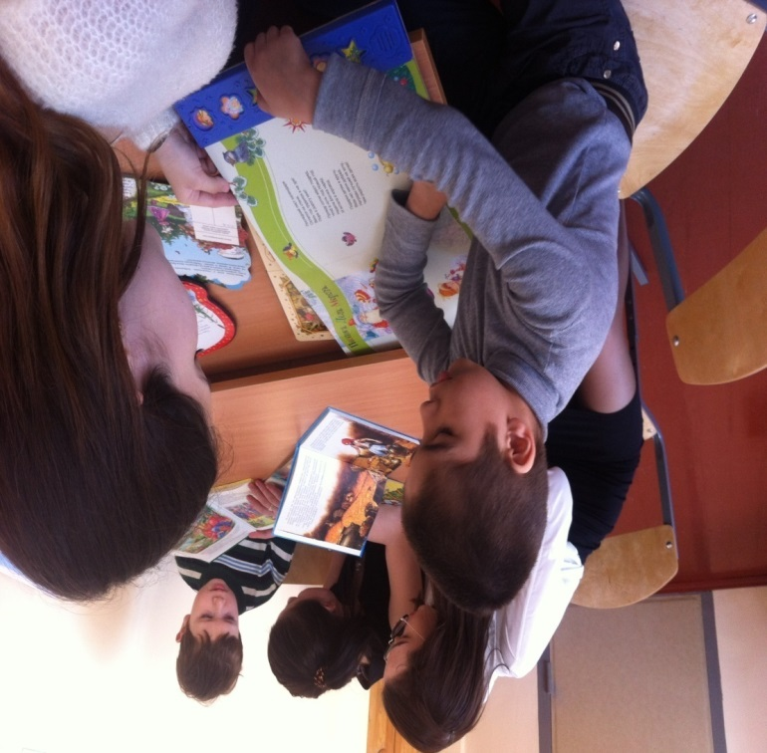
ЧАС БИБЛИОТЕРАПИИ

Slide 11
Театрализованная деятельность - это одна из форм освоения окружающего мира и одно из существенных условий развития личности ребенка. Вся жизнедеятельность ребенка пропитана игрой. Любой дошкольник стремится исполнить собственную значимость. Научить детей играть, в ходе игры выполнять действия и брать на себя роль, совместно с этим помогая ему приобретать житейский навык, — все это без исключения может помочь реализовать театрализованная деятельность. Театрализованная деятельность дает возможность формировать опыт социальных навыков поведения, вследствие этого любая легенда либо художественная литература, сказка для ребенка постоянно имеет высоконравственную нацеленность (добросердечность, решимость).

Slide 12
Театрализованное ассорти «Зовем детишек поиграть»

Slide 13
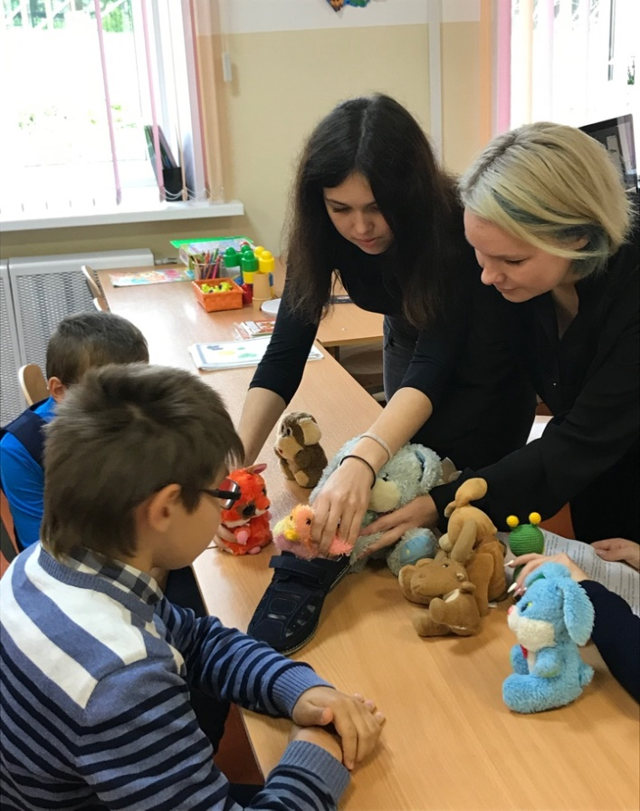
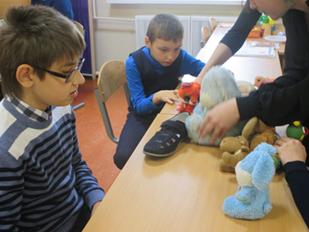
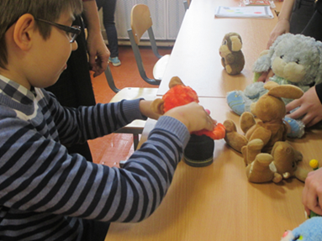

Slide 14
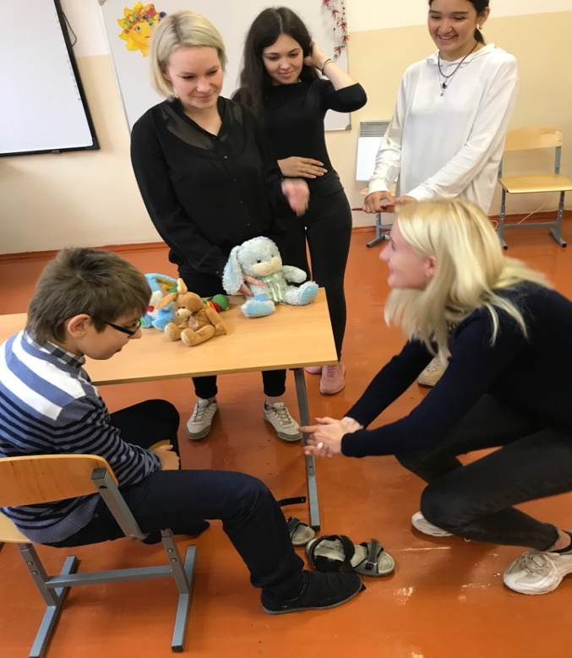

Slide 15
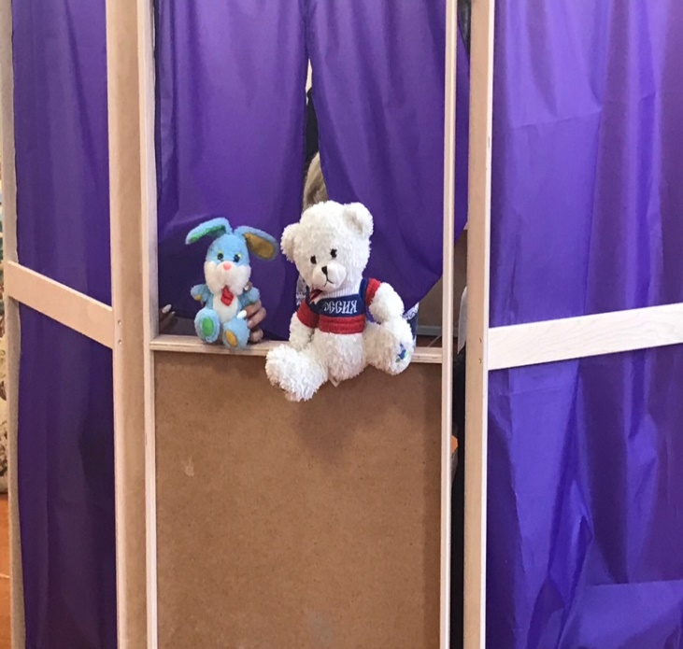
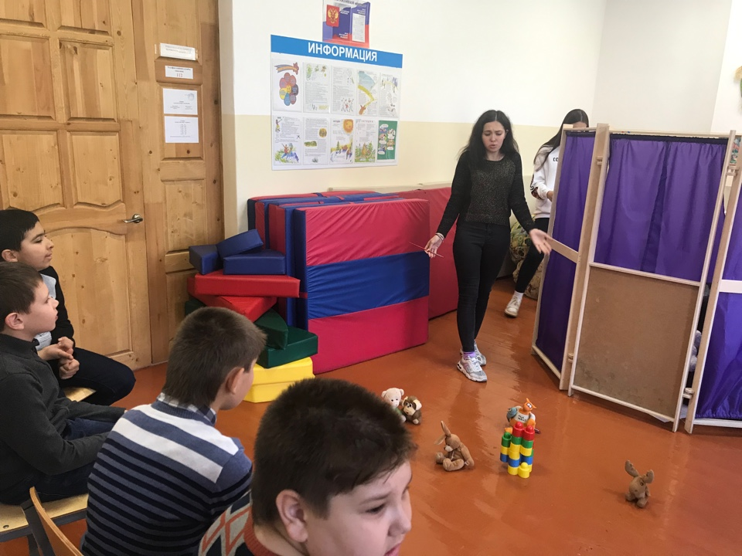
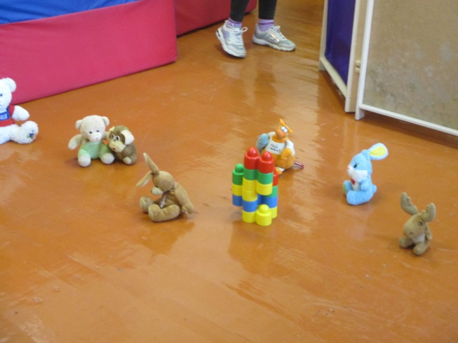
КУКОЛЬНЫЙ СПЕКТАКЛЬ «ВОЛШЕБНАЯ ПАЛОЧКА»

Slide 16
ЧАС ТЕАТРАЛИЗАЦИИ «ВОТ ТАК РЕПКА!»

Slide 17
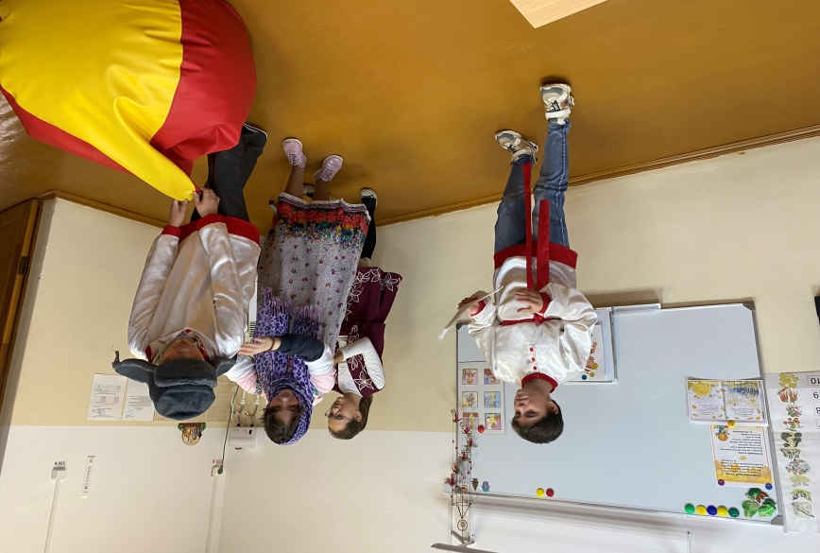
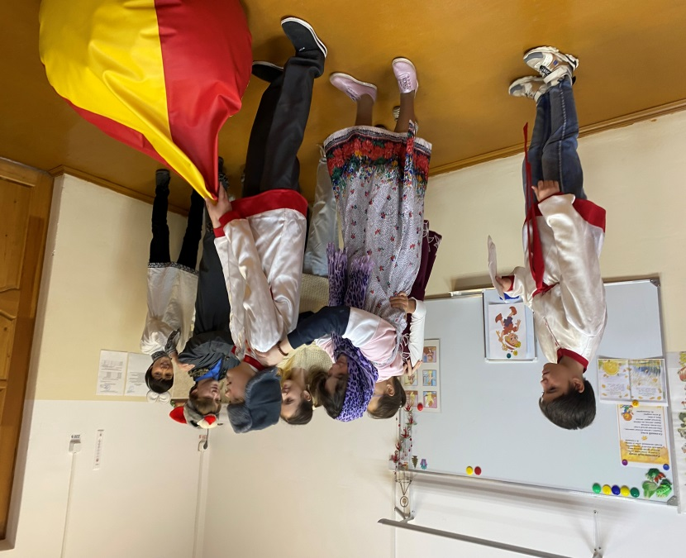
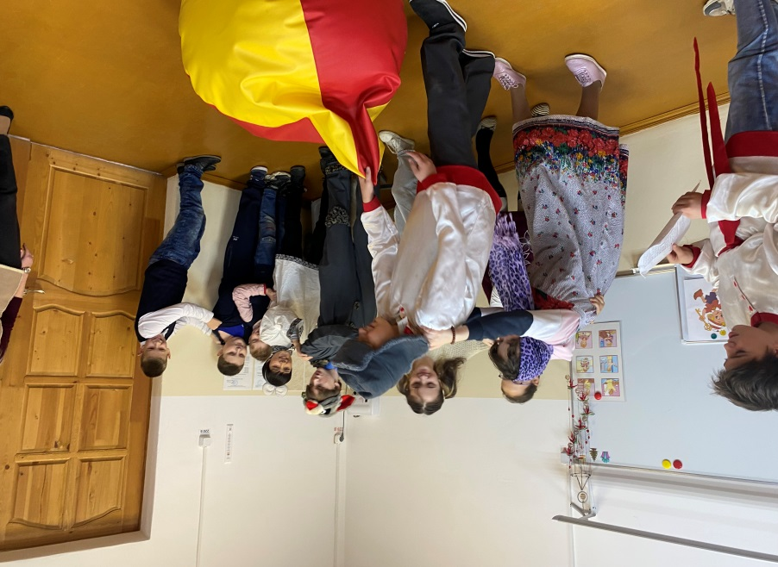

Slide 18
«НЕОБЫКНОВЕННОЕ ПУТЕШЕСТВИЕ КОЛОБКА»

Slide 19
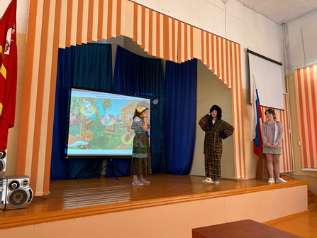
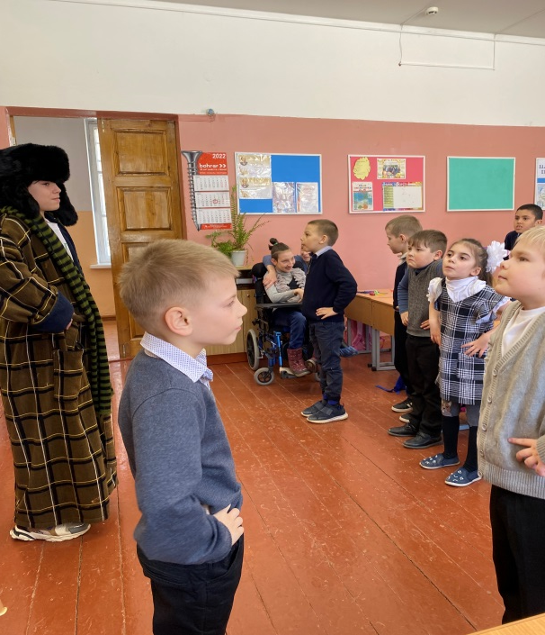

Slide 20
Витаминиада «Территория здоровья» направлена на формирование мотивации к здоровому образу жизни, сохранение и укрепление здоровья детей через использование здоровьесберегающих технологий с учетом индивидуальных возможностей и способностей.

Slide 21
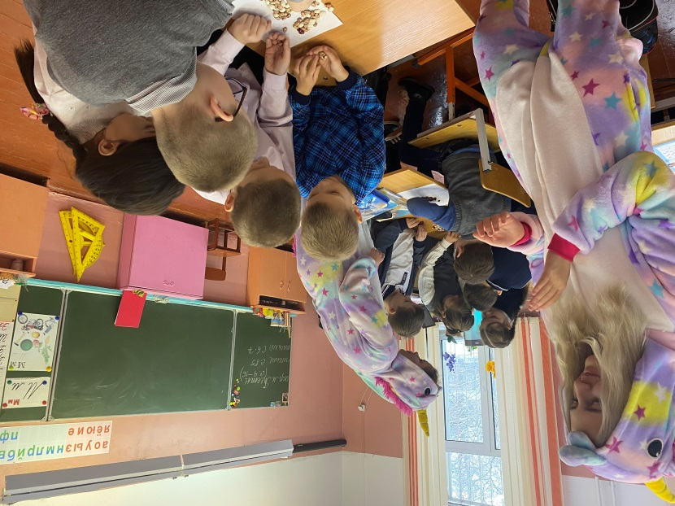
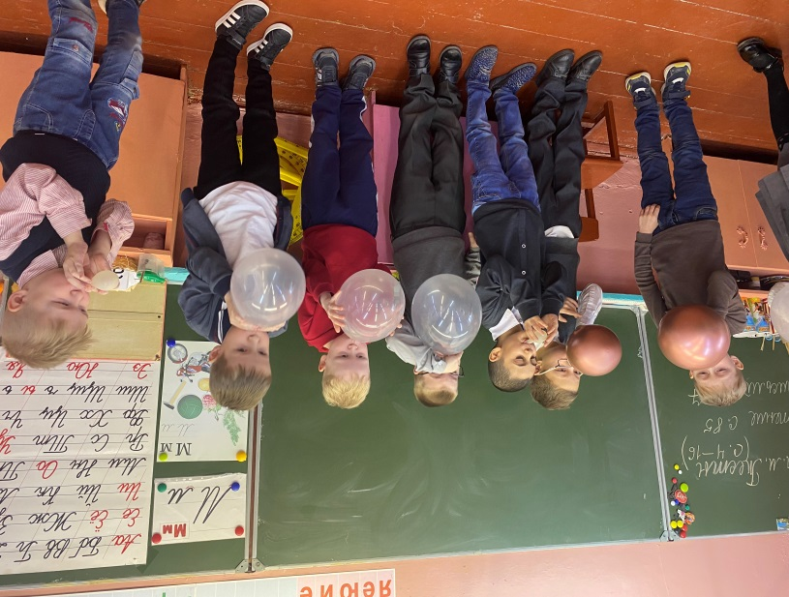
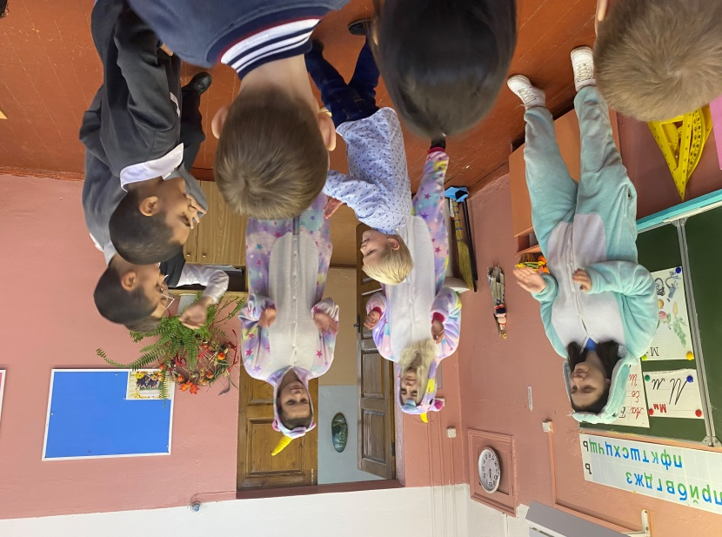
ВИТАМИНИАДА «ТЕРРИТОРИЯ ЗДОРОВЬЯ»

Slide 22
Народный праздник «Бабьи каши» и «Масленичный флешмоб» способствуют приобщению детей к истории, культуре и традициям родного города и края . Кроме того, обратите внимание, во всех играх активное участие принимает даже девочка-колясочница, у которой на этом празднике эмоции просто зашкаливали.

Slide 23
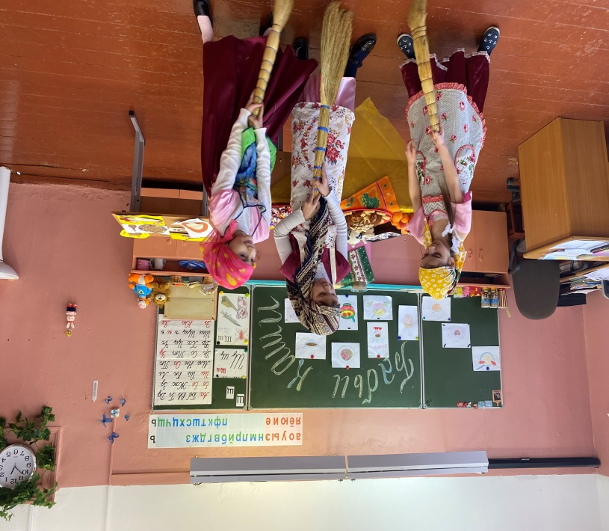
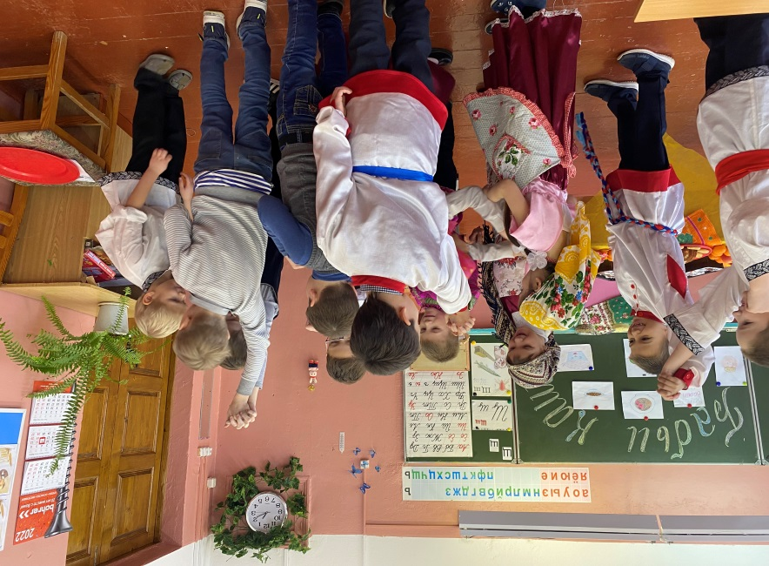
НАРОДНЫЙ ПРАЗДНИК «БАБЬИ КАШИ»

Slide 24
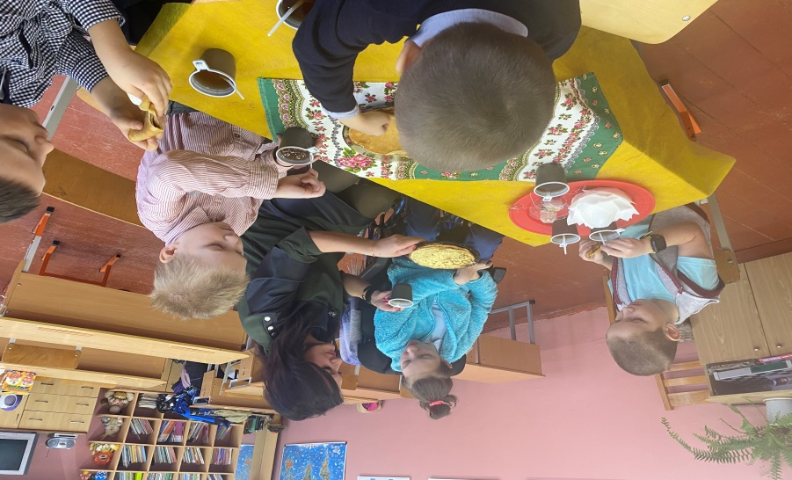
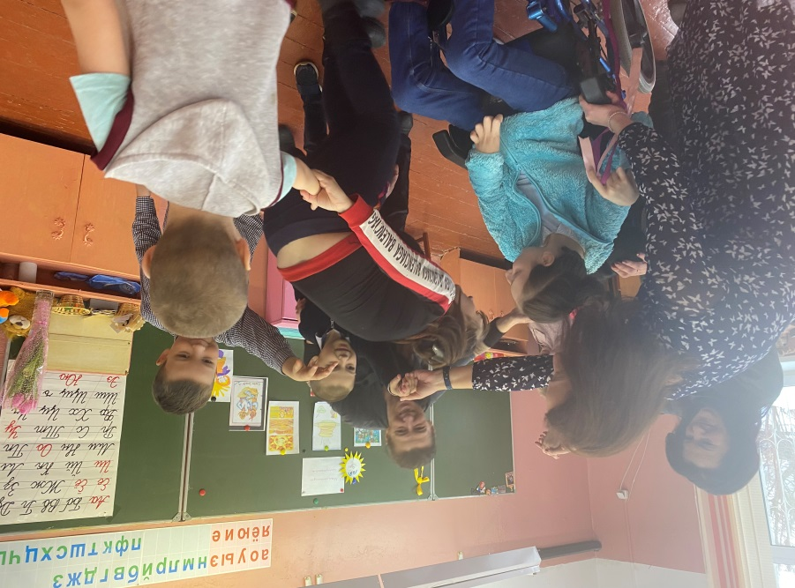
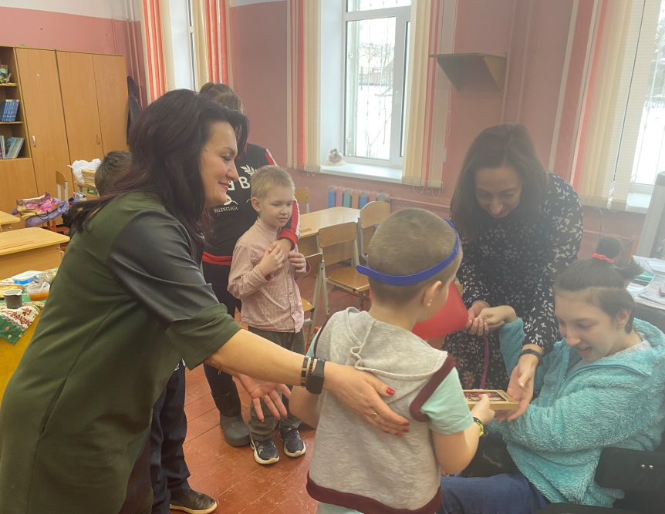
«МАСЛЕНИЧНЫЙ ФЛЕШМОБ»

Slide 25
Игра-путешествие «Труд водителя» направлена на формирование профессионального самоопределения обучающихся, воспитание активной жизненной позиции с запасом основных профессиональных навыков, что способствует социализации ребенка с ограниченными возможностями здоровья с последующей успешной интеграцией в общество.

Slide 26
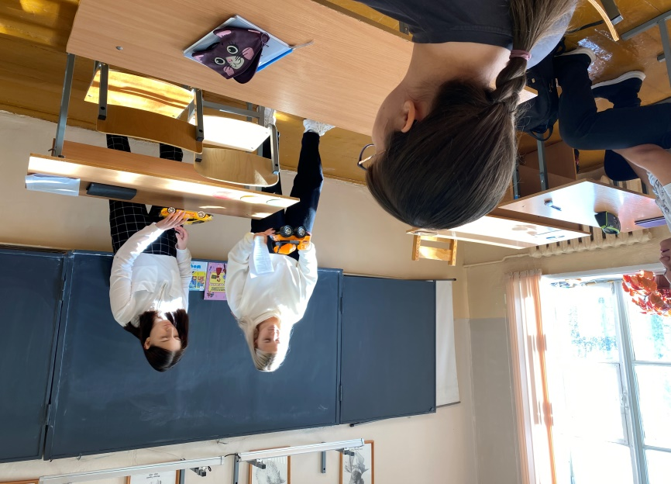
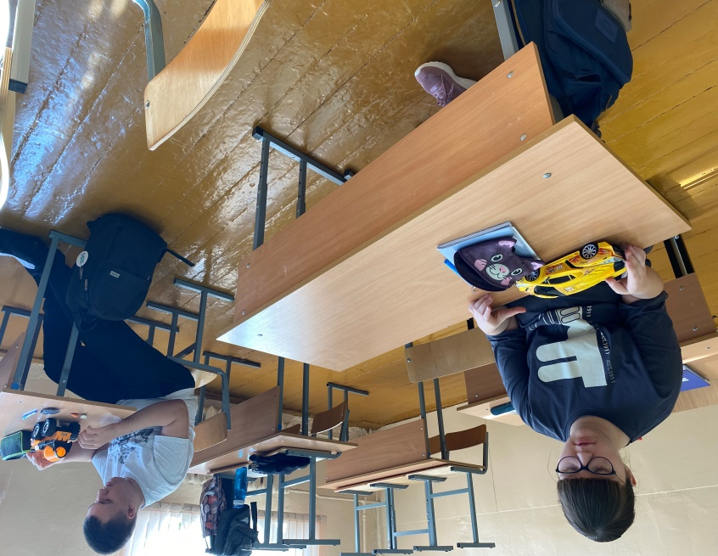
ИГРА - ПУТЕШЕСТВИЕ «ТРУД ВОДИТЕЛЯ»

Slide 27
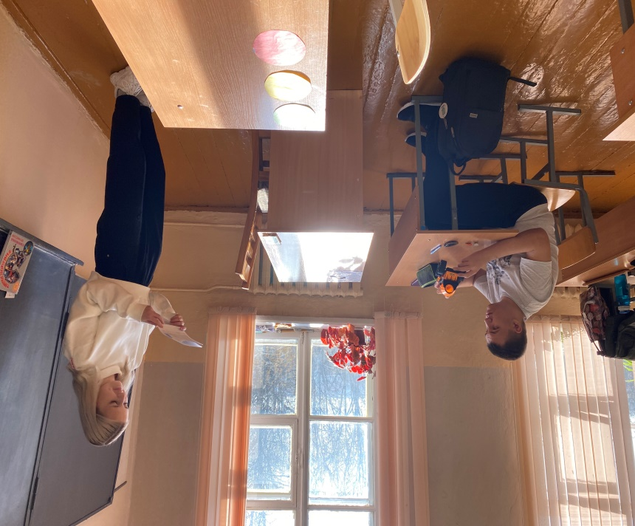

Slide 28
